Slide 1





2013 –2014

Slide 2
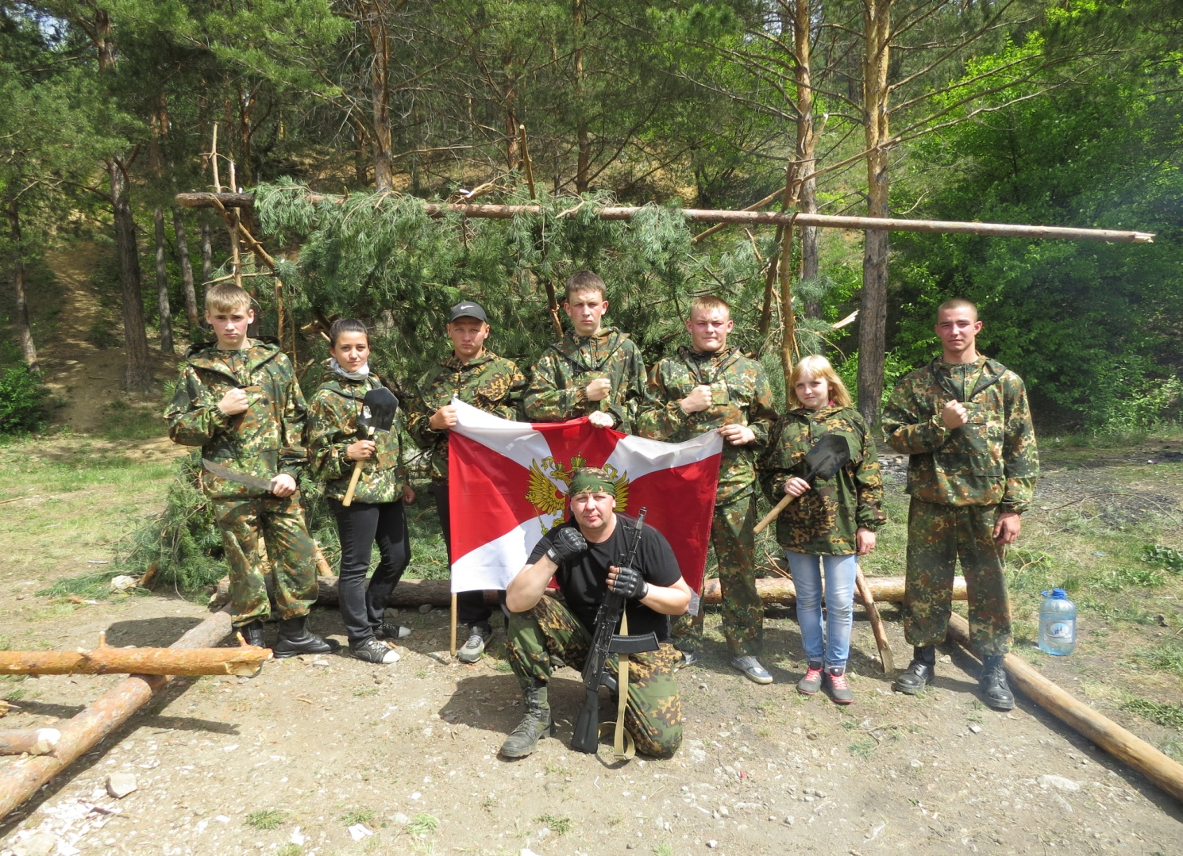
Военно-патриотический клуб ОДОН Каменск-Уральский агропромышленный техникум (дата создания: 01 сентября 2013 года)

Slide 3
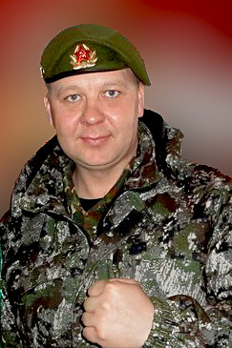
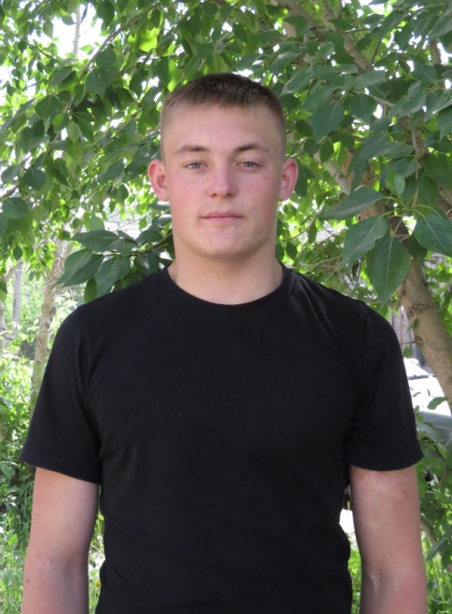
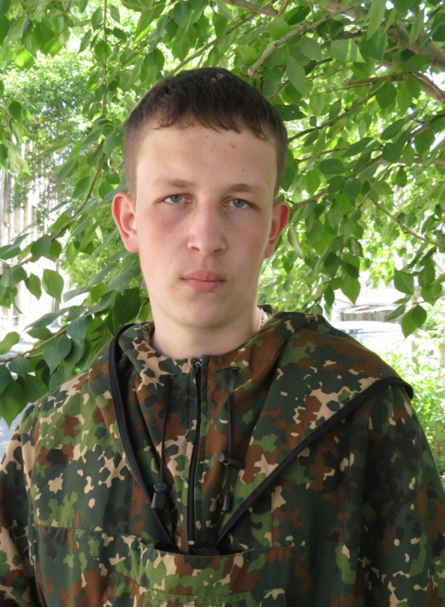
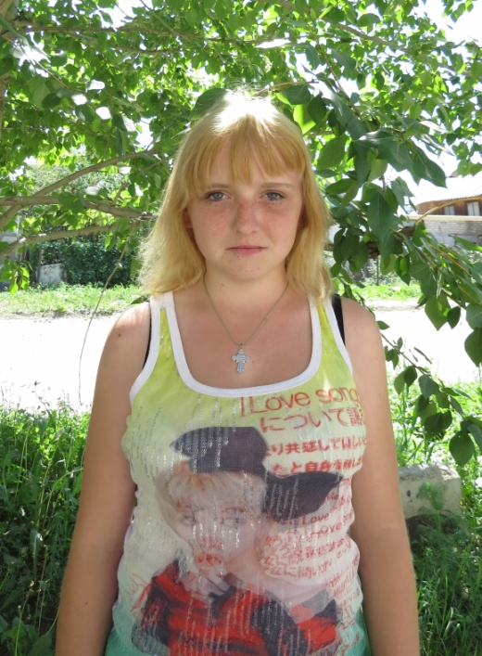
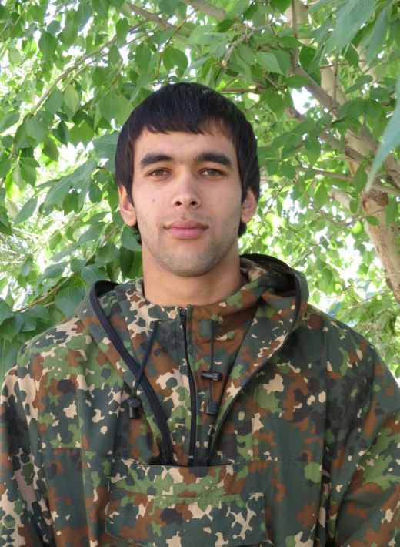
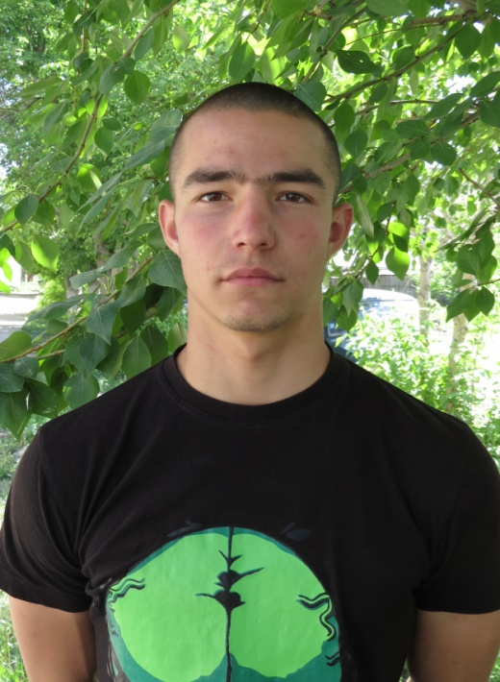
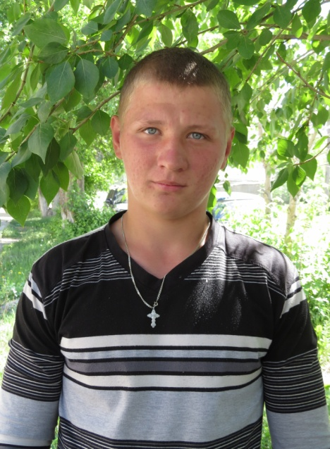
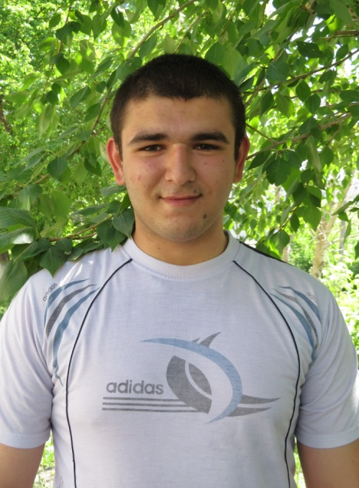
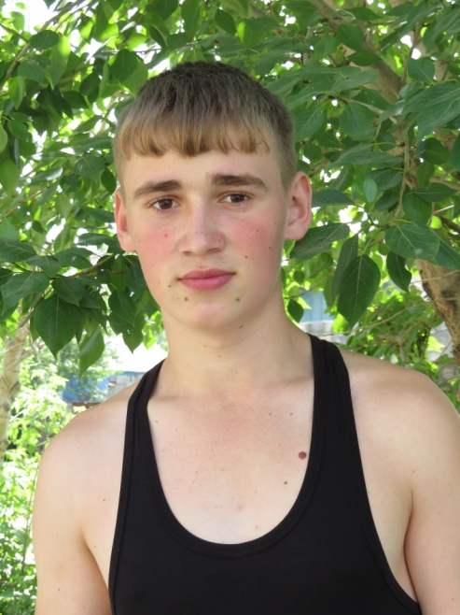
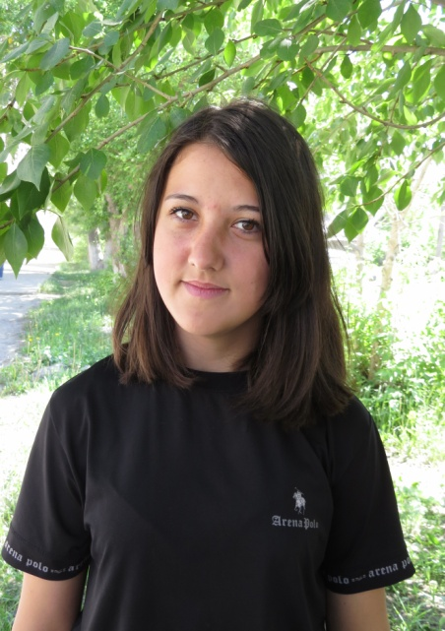
Руководитель Ершов Владимир Александрович с. тел.+7(908)9158029
Закиров
Александр
Робертович
с. тел. 89530459756
Слобожанин
Олег
Владимирович
с. тел. 89655434648
Рабич
Юлия
Владимировна
с.тел. 89028712986
Азизов
Исмоил
Бахрулоевич
с.тел. 79089087723
Антонов Илья Максимович
Первушин
Игорь Иванович
с.тел. 89089118187
Гусейнов
Саид Алигулу оглы
с. тел. 89501932905
Мелёхин
Антон Алексеевич
с.тел. 89521414546
Дабижа
Елена Юрьевна
с.тел.89040761257

Slide 4
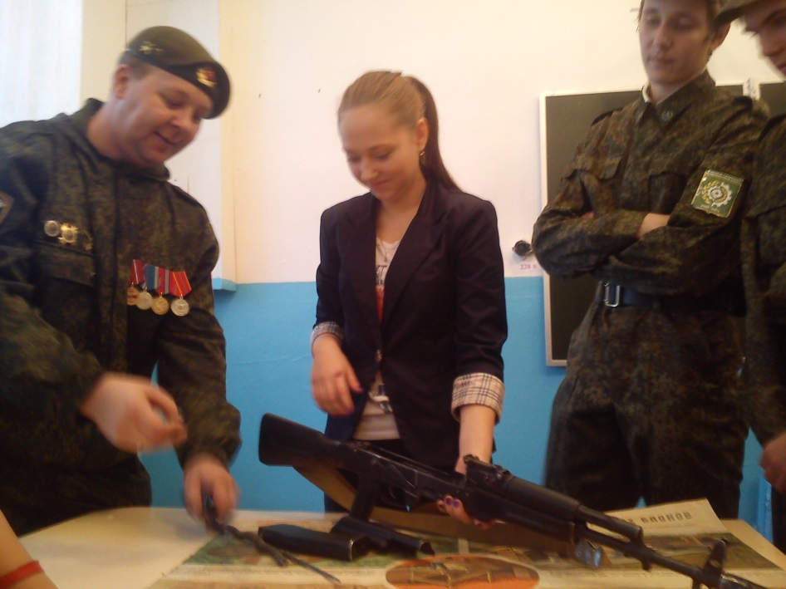
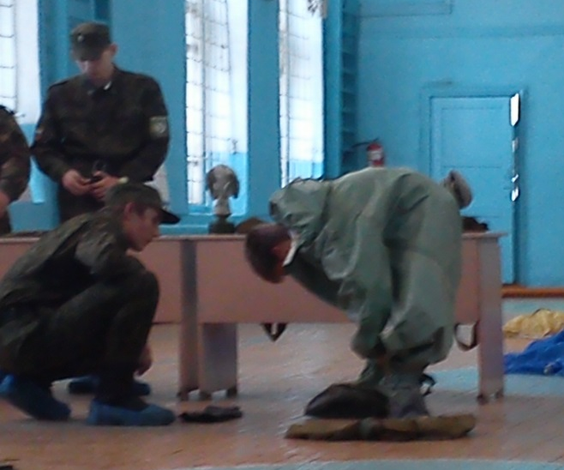
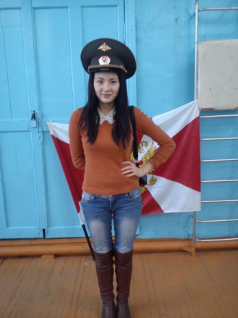
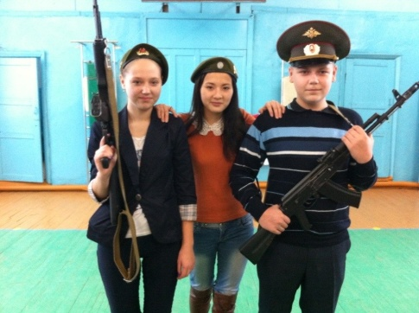
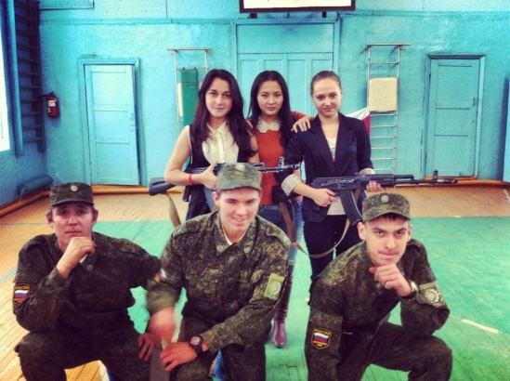
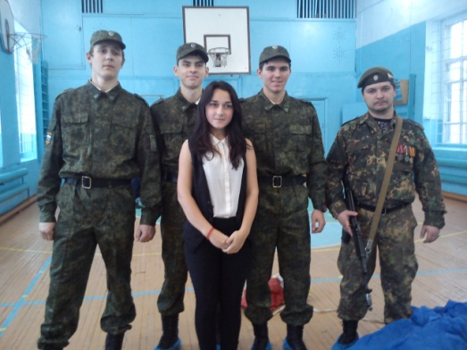
16.11.2013г. Участие в проведении показательного урока по предмету «Начальная военная подготовка» в общеобразовательной школе г. Катайска Курганской области(охват: 30 обучающихся).
1-2013

Slide 5
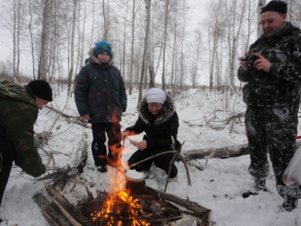
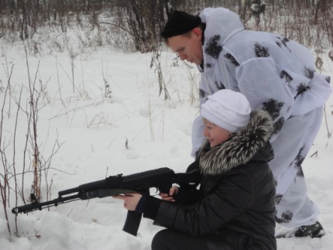
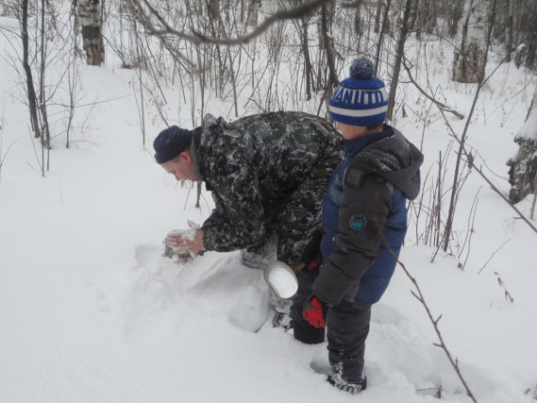
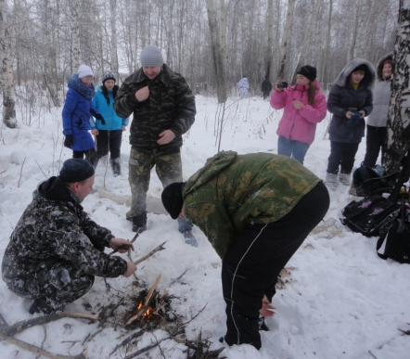
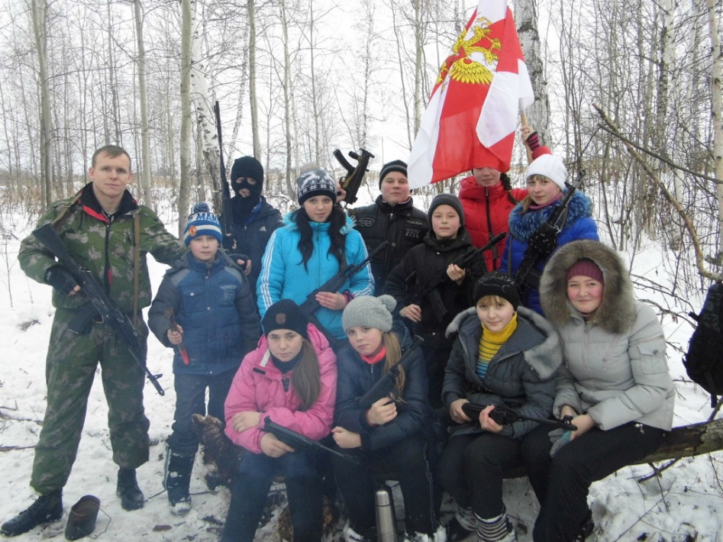
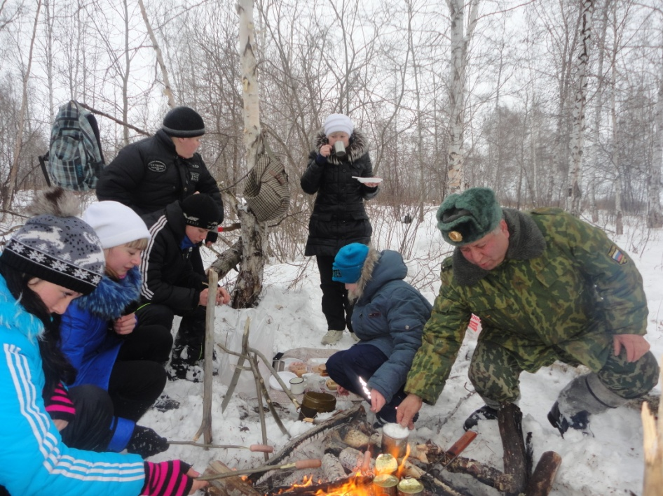
12.01.2014г. Участие в проведении полевого выхода с учащимися Травянской школы Каменского городского округа: тактическая подготовка, маскировка, стрельбы, разведение костра, полевая кухня, «день рождения в лесу» и др. (охват: 17 человек).
1(2)-2014

Slide 6
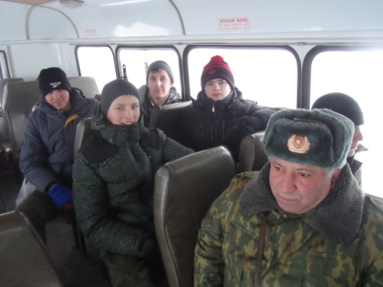
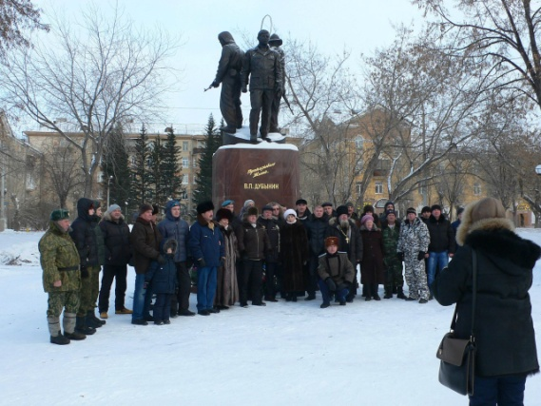
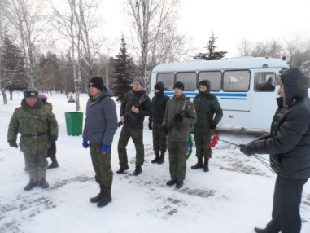
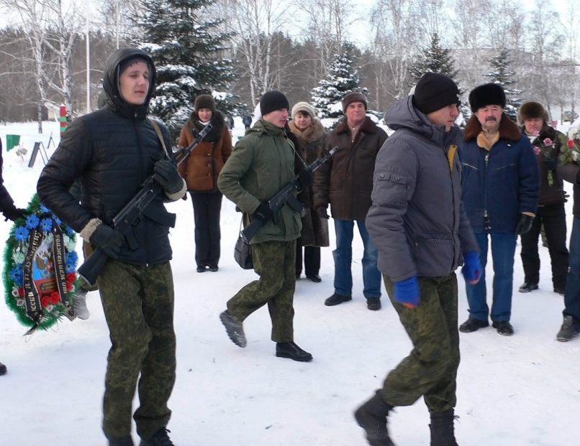
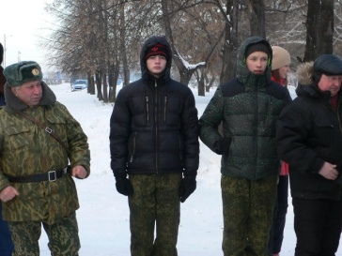
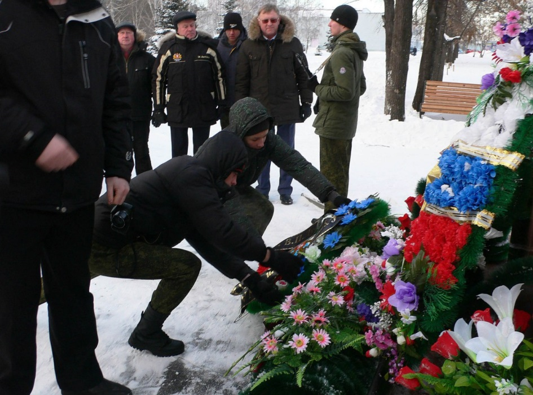
01.02.2014г. Участие в торжественном митинге, посвященном дню рождения генерала армии В.П. Дубынина: почетный караул от военно-патриотического клуба «ОДОН», возложение венков и живых цветов.
2(3)-2014

Slide 7
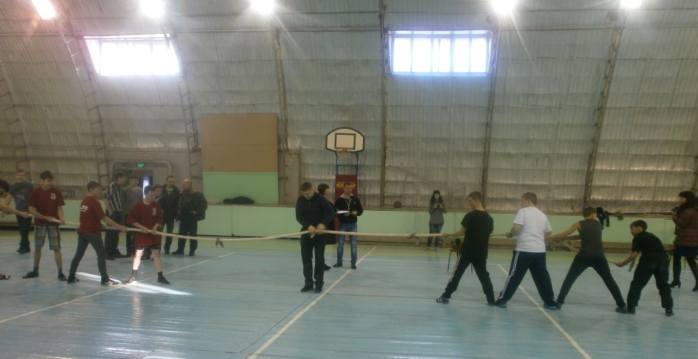
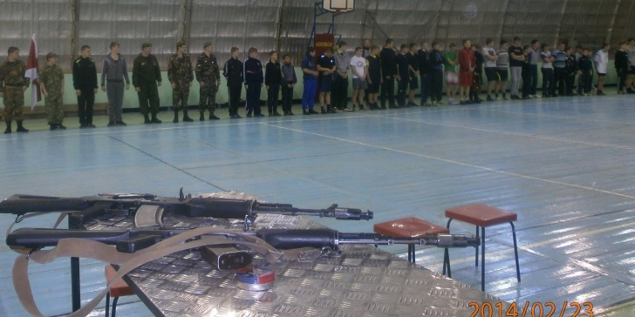
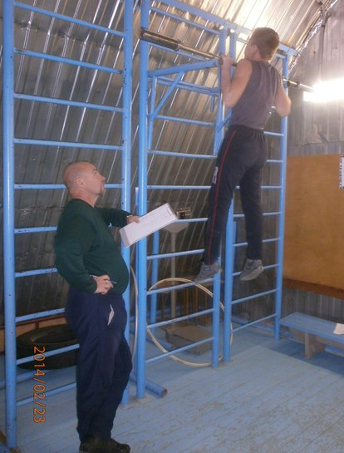
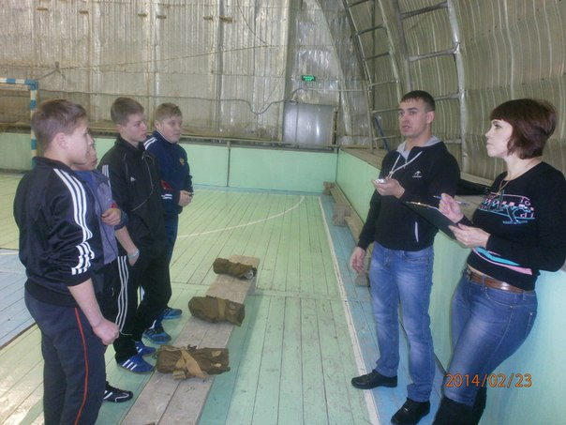
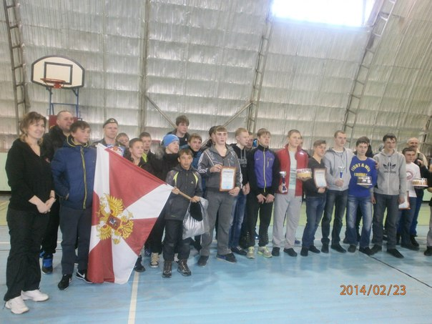
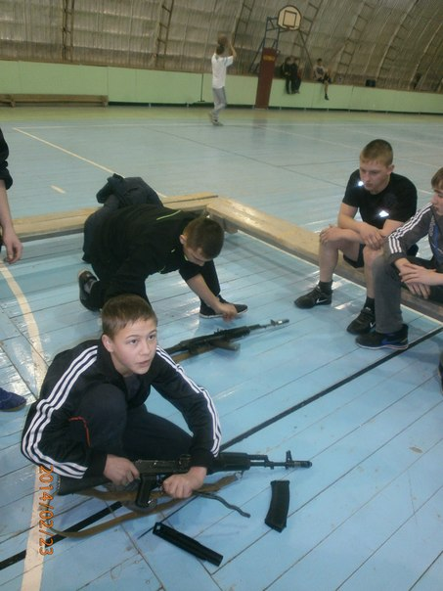
23.02.2014г. Участие в организации и проведении военно-патриотического мероприятия «А ну-ка, парни!» для учащихся общеобразовательных школ Каменского городского округа, посвященного Дню защитника Отечества (охват: более 80 чел.).
3(4)-2014

Slide 8
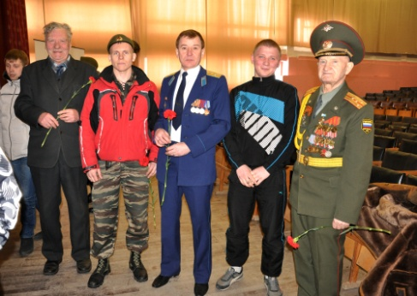
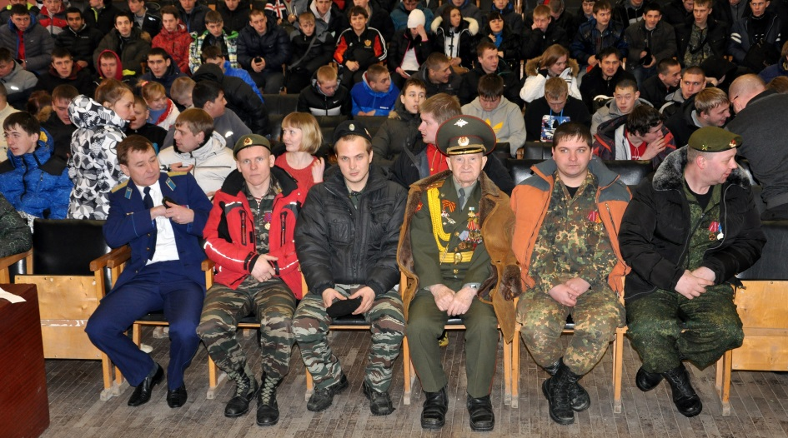
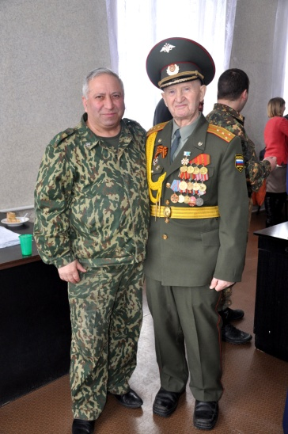
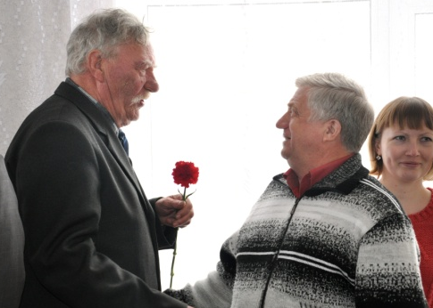
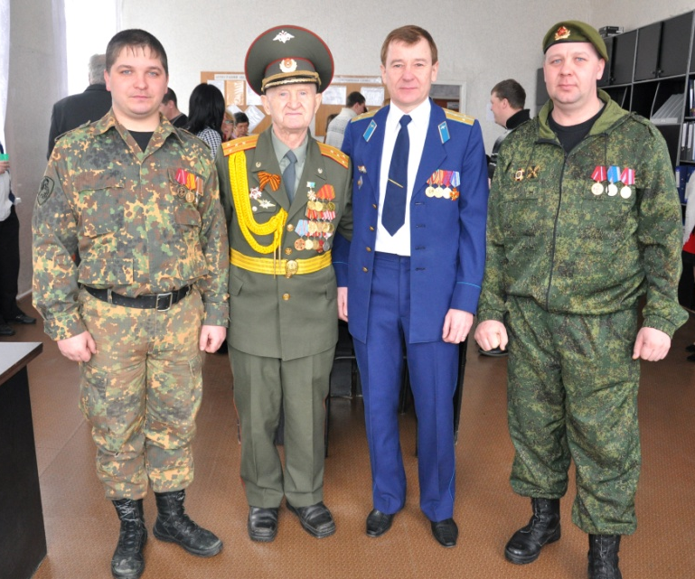
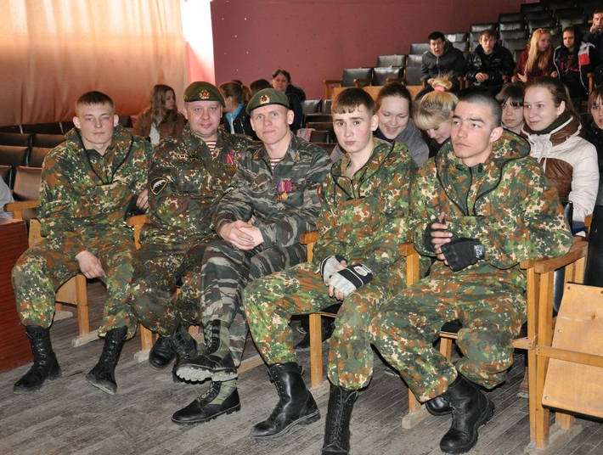
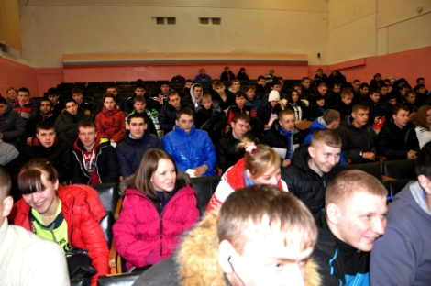
24.02.2014г. Участие в торжественном концерте в Каменск-Уральском агропромышленном техникуме, посвященном Дню защитника Отечества (охват более 250 чел.).
4(5)-2014

Slide 9
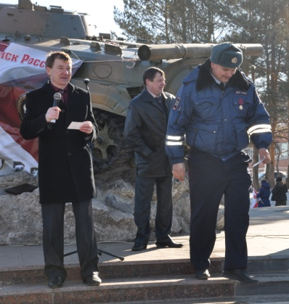
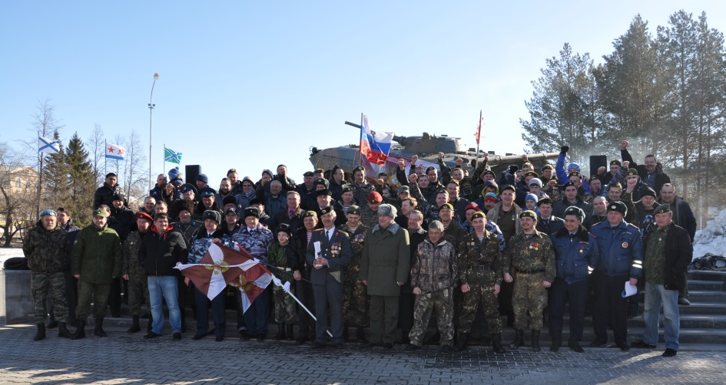
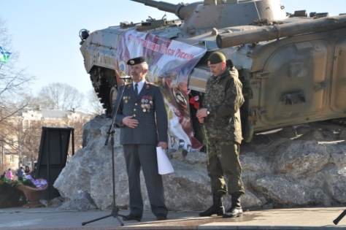
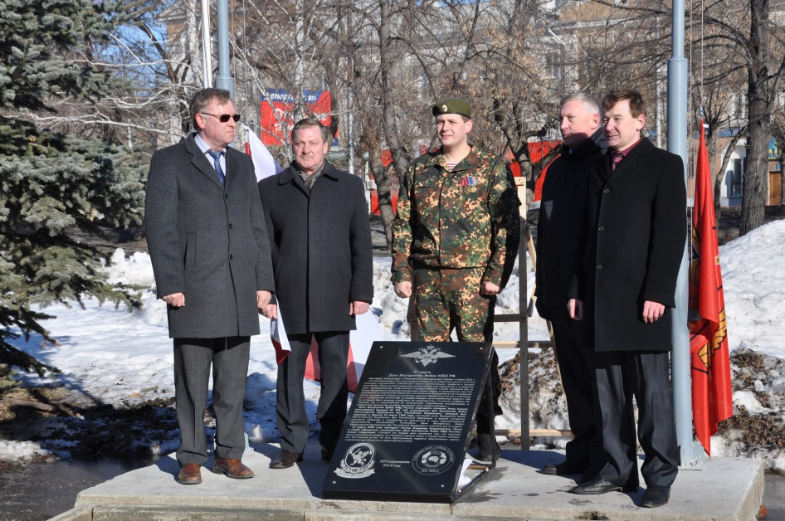
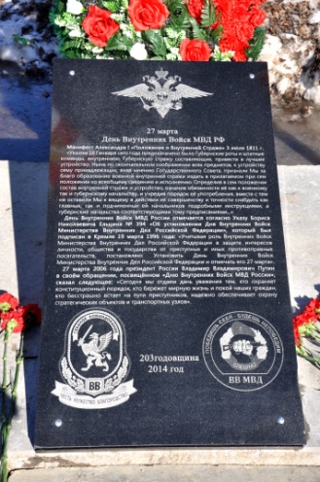
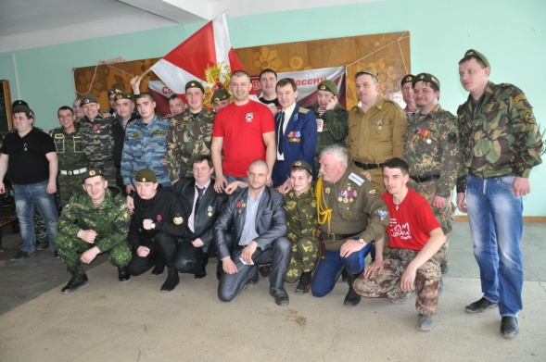
27.03.2014г. Проведение митинга, посвященного 203-ей годовщине создания Внутренних войск. Участие в открытии «мемориальной памятной плиты» в честь Внутренних войск: культурная программа, спортивные мероприятия, полевая кухня.
5(6)-2014

Slide 10
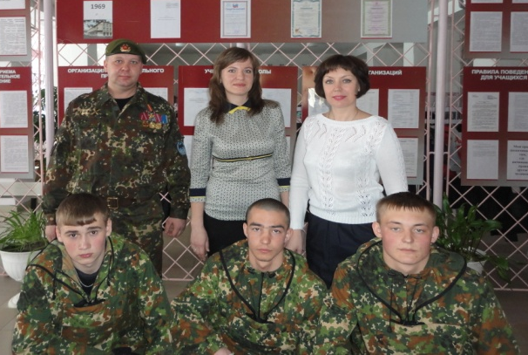
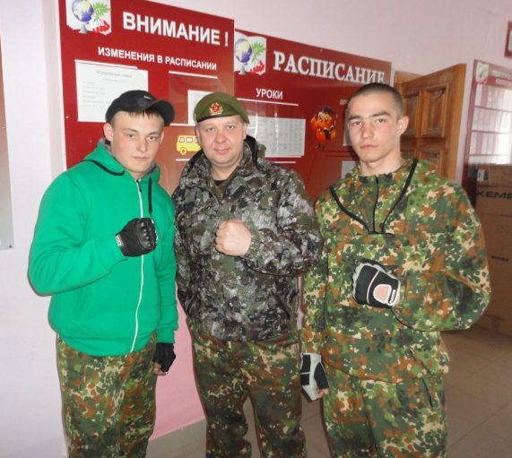




25.04.2014г Члены военно-патриотического клуба «ОДОН» Каменск-Уральского агропромышленного техникума под руководством В. Ершова в рамках проведения «Дня защиты детей» выезжали с показательными выступлениями в Бродовскую школу Каменского городского округа (охват 103 чел. в возрасте от 8 до 14 лет).
6(7)-2014

Slide 11







08.05.2014. Участие в праздничном концерте, посвященном Дню Победы в Каменск-Уральском агропромышленном техникуме с приглашением педагогов, студентов и ветеранов (охват более 140 студентов и 8 ветеранов).
7(8)-2014

Slide 12






09.05.2014. Участие в торжественном параде, посвященном Дню Победы в г.Каменске-Уральском. В знаменной группе – члены военно-патриотического клуба ОДОН и руководитель клуба Ершов В.А.
8(9)-2014

Slide 13






09.05.2014. В честь празднования 69 годовщины Победы в Великой Отечественной войне на городской Аллее Славы была организована и проведена спортивно-патриотическая акция «Рекорд Победы». В ходе мероприятия (соорганизаторы: группа силовой акробатики WORKOUT K-U) 873 участника акции вместе сделали 25203 отжиманий – именно такое количество мирных дней прошло после 9 мая 1945 года.
9(10)-2014

Slide 14






14.05.2014г. На стадионе общеобразовательной школы №2 была организована совместная спортивная тренировка членов военно-патриотического клуба «ОДОН» (КУАТ), «ОДОН» (Травянская школа), «БУЛАТ» (Бродовская школа), а также пограничного клуба «ПАТРИОТ» и группы силовой акробатики «ВОРКАУТ». Цель: объединение молодежи, ведущей здоровый образ жизни. Результат: принято решение о систематическом проведении общих тренировок.
10(11)-2014

Slide 15







14.05.2014. Клуб «ОДОН» принял участие в торжественных проводах в ряды РА первых призывников г. Каменск-Уральского в 2014 году. Церемония проходила у памятника погибшим при исполнении служебного и воинского долга. Проводить 16 молодых земляков, 8 из которых являлись студентами КУАТ, пришли ветераны Великой Отечественной войны, матери, представители администрации, духовенства и общественности. От имени организации призывникам были вручены памятные подарки, сказаны напутственные слова.
11(12)-2014

Slide 16






15.05.2014. В социально-культурном центре г.Каменск-Уральского состоялось подведение итогов подготовки и проведения Торжественного Парада 9 Мая, посвященного 69 годовщине Победы в Великой Отечественной войне. Глава г.Каменск-Уральский М.С. Астахов торжественно наградил студентов КУАТ Благодарственным письмом за активное участие в данном мероприятии.
12(13)-2014

Slide 17





20.05.2014г. Совместное проведение военно-патриотического клубов «ОДОН» (КУАТ) и «ОДОН» (Травянская школа) в д/с №86 «Журавленок» г.Каменска-Уральского военно-спортивной игры «Зарница» с воспитанниками детского сада (охват 36 детей).
13(14)-2014

Slide 18






23.05.2014г. Содействие в организации и проведении (при участии Прокуратуры Каменского района) военно-спортивных мероприятий, посвященных Дню защиты детей (охват 148 студентов КУАТ).
14(15)-2014

Slide 19






02.06-06.062014г. Содействие в организации и проведении учебных сборов со студентами КУАТ. Разработка и проведение занятий по строевой, физической, медицинской и тактической подготовке, военной топографии, марш-бросок, стрельбы, просмотр военно-патриотических фильмов, сдача нормативов (охват:124 студента техникума).
15(16)-2014

Slide 20





09.06.2014г. Совместно с Центром внешкольной работы «Орбита», сотрудниками Каменск-Уральского агропромышленного техникума и военно-патриотическим клубом «ОДОН» (КУАТ) в лицее №9 (г.Каменск-Уральский) было проведено праздничное мероприятие, посвященное Дню России. Вниманию девчонок и мальчишек было предложено участие в различных конкурсах и состязаниях. Выступление членов военно-патриотического клуба ОДОН придало мероприятию динамичность и зрелищность (охват: более 80 школьников 1–7 классов).
16(17)-2014

Slide 21






09.06.2014г. Совместно с Центром внешкольной работы «Орбита», сотрудниками Каменск-Уральского агропромышленного техникума и военно-патриотическим клубом «ОДОН» (КУАТ) в школе №1 (г.Каменск-Уральский) было проведено праздничное мероприятие, посвященное Дню России. Как отмечают организаторы и участники мероприятия, чувствовалась особая атмосфера и настрой зрительской аудитории. Школьники подпевали и пританцовывали, импровизировали в конкурсах и очень легко шли на контакт. Желающих участвовать в различных военно-прикладных состязаниях было особенно много (охват: 175 школьников 1–7 классов).
17(18)-2014

Slide 22






09.06.2014г. Совместно с Центром внешкольной работы «Орбита», сотрудниками Каменск-Уральского агропромышленного техникума и военно-патриотическим клубом «ОДОН» (КУАТ) в школе №3 (г.Каменск-Уральский) было проведено праздничное мероприятие, посвященное Дню России. Наибольшее впечатление на ребят произвели показательные выступления военно-патриотического клуба: студенты Каменск-Уральского агропромышленного техникума выполняли тест Купера, демонстрировали навыки рукопашного боя с захватами, прыжками и падениями, приемы самообороны (охват: более 100 школьников).
18(19)-2014

Slide 23







10.06.2014г. Совместно с Центром внешкольной работы «Орбита», сотрудниками Каменск-Уральского агропромышленного техникума и военно-патриотическим клубом «ОДОН» (КУАТ) в СОШ №35 (г.Каменск-Уральский) было проведено праздничное мероприятие, посвященное Дню России. Не дождавшись начала, многие школьники подходили к студентам, интересоваться тем, откуда они прибыли и почему на них военная форма. С любопытством наблюдали за тренировкой, во время которой «одоновцы» отрабатывали элементы рукопашного боя и с нетерпением ждали начала мероприятия. На протяжении всего праздника школьники были весьма активны: было видно, что мероприятие принесло им много положительных эмоций (охват: 95 школьников 1–7 классов).
19(20)-2014

Slide 24







10.06.2014г. Совместно с Центром внешкольной работы «Орбита», сотрудниками Каменск-Уральского агропромышленного техникума и военно-патриотическим клубом «ОДОН» (КУАТ) в лицее №10 (г.Каменск-Уральский) было проведено праздничное мероприятие, посвященное Дню России. После исполнения песни «Улыбнись, Россия!» сотрудницей КУАТ Е.Курьиной, члены военно-патриотичесого клуба «ОДОН» продемонстрировали элементы рукопашного боя. Особый интерес у школьников вызвало предложение попробовать собственноручно разобрать и собрать учебный автомат. Окружив плотным кольцом стол, с лежащим на нем автоматом, ребятня с удовольствием наблюдала за теми, которого выбрали для этого ответственного дела (охват: более 130 школьников).
20(21)-2014

Slide 25








10.06.2014г. Совместно с Центром внешкольной работы «Орбита», сотрудниками Каменск-Уральского агропромышленного техникума и военно-патриотическим клубом «ОДОН» (КУАТ) в СОШ №22 (г.Каменск-Уральский) было проведено праздничное мероприятие, посвященное Дню России. Данное мероприятие освещалось местным телевидением: было рассказано о военно-патриотическом клубе ОДОН, о его участниках – активистах патриотической работы с подрастающим поколением города и района. Наглядным примером этой работы стало яркое, динамичное выступление «одоновцев» перед учениками школы (охват: 191 школьник 1–7 классов).
21(22)-2014

Slide 26







11.06.2014г. Совместно с Центром внешкольной работы «Орбита», сотрудниками Каменск-Уральского агропромышленного техникума и военно-патриотическим клубом «ОДОН» (КУАТ) в школе №16 (г.Каменск-Уральский) было проведено праздничное патриотическое мероприятие, посвященное Дню России. Каждый присутствовавший на мероприятии получил самые добрые и позитивные эмоции. Не удивительно, что на вопросы: «Вам понравилось выступление студентов? А вы хотите быть такими же сильными и ловкими, как члены военно-патриотического клуба «ОДОН»?» – вся веселая и пестрая ватага ребятни кричала: «Конечно же, хотим! Хотим все, без исключения!» (охват: более 120 школьников 1–7 классов).
22(23)-2014

Slide 27








11.06.2014г. Совместно с Центром внешкольной работы «Орбита», сотрудниками Каменск-Уральского агропромышленного техникума и военно-патриотическим клубом «ОДОН» (КУАТ) в школе №30 (г.Каменск-Уральский) было проведено праздничное патриотическое мероприятие, посвященное Дню России. В данной школе имеются достаточно устоявшиеся традиции проведения мероприятий военно-патриотической направленности. По завершению выступления клуба «ОДОН» школьникам было предложено попробовать разобрать автомат: одна из девочек, вызвавшись добровольцем, достаточно быстро и умело разобрала автомат, чем и вызвала бурные аплодисменты всех зрителей и организаторов праздника (охват: 93 школьника).
23(24)-2014

Slide 28









11.06.2014г. Совместно с Центром внешкольной работы «Орбита», сотрудниками Каменск-Уральского агропромышленного техникума и военно-патриотическим клубом «ОДОН» (КУАТ) в СОШ №20 (г.Каменск-Уральский) было проведено праздничное мероприятие, посвященное Дню России. Школьникам были подарены календари и брелки. После выступления несколько школьников ответили на специально приготовленные вопросы о праздничной программе. По словам ребят, больше всего им понравилось смотреть на то, как выступали члены военно-патриотического клуба ОДОН и разбирать автомат. На вопрос: «хотели бы они прийти на экскурсию в техникум и попробовать управлять автомобилями и тракторами?» – все дружно ответили, что хотят! (охват: более 120 школьников).
24(25)-2014

Slide 29







16.06.2014г. 16.06.2014г. Организация и проведение торжественного награждения активистов военно-патриотического движения в Каменск-Уральском агропромышленном техникуме. Среди отмеченных были и члены военно-патриотического клуба ОДОН (КУАТ).
25(26)-2014

Slide 30








20.06.2014г. Совместно с Центром внешкольной работы «Орбита», сотрудниками Каменск-Уральского агропромышленного техникума и военно-патриотическим клубом «ОДОН» (КУАТ) в СОШ №37 (г.Каменск-Уральский) было проведено праздничное мероприятие, посвященное Дню России. Новая программа, разработанная руководителем военно-патриотического клуба «ОДОН» В.Ершовым, оказалась очень интересной и зрелищной. Ставшая уже традиционной сборка-разборка автомата также была успешно продемонстрирована учащимся школ, после чего школьники сами попробовали разобрать и собрать оружие (охват: более 100 школьников 1–7 классов).
26(27)-2014

Slide 31







23.06.2014г. Совместно с Центром внешкольной работы «Орбита», сотрудниками Каменск-Уральского агропромышленного техникума и военно-патриотическим клубом «ОДОН» (КУАТ) в школе №38 (г.Каменск-Уральский) было проведено праздничное мероприятие, посвященное Дню России. Данное мероприятие отличалась довольно небольшим количеством ребят, но, тем не менее, активно принявшим участие во всех конкурсах. Праздник в целом удался. Каждый отряд получил на память сувениры от техникума и сладкие призы от Центра «Орбита» (охват: 58 школьников).
27(28)-2014

Slide 32







23.06.2014г. Совместно с Центром внешкольной работы «Орбита», сотрудниками Каменск-Уральского агропромышленного техникума и военно-патриотическим клубом «ОДОН» (КУАТ) в СОШ №40 (г.Каменск-Уральский) было проведено праздничное мероприятие, посвященное Дню России. Перед выступлением участники клуба «ОДОН» решили еще раз проработать свою программу: основные броски и элементы рукопашного боя – и это еще до начала мероприятия вызвало неподдельный интерес. За спиной «одоновцев» слышались восторженные возгласы зрителей: «Ух ты!», «Ничего себе!», «Браво!» (охват: более 120 школьников 1–6 классов).
28(29)-2014

Slide 33











24.06.2014г. Совместно с Центром внешкольной работы «Орбита», сотрудниками Каменск-Уральского агропромышленного техникума и военно-патриотическим клубом «ОДОН» (КУАТ) в СОШ №31 (г.Каменск-Уральский) было проведено праздничное мероприятие, посвященное Дню России. Учащиеся данной школы были одними из самых активных и веселых: с большим удовольствием они пели, танцевали, участвовали в конкурсах. А выступления военно-патриотического клуба «ОДОН» просто заворожило и малышей, и старшеклассников (охват: 76 школьников 1–7 классов).
29(30)-2014

Slide 34







24.06.2014г. Очередная совместная тренировка военно-патриотических клубов «ОДОН» (КУАТ и Травянская СОШ) прошла в Веревочном парке в лесопарковой зоне за СК «Олимп» на площадке среди деревьев со скалодромом, «тарзанками», бочками, лестницами, веревочными паутинами, по которым нужно пройти со специальным снаряжением. Уже имеющим опыт в прохождении высотной трассы, «одоновцам» предстояло преодолеть уровни второй и третей сложности. Легко и уверенно справившись с «зеленой» трассой, ребята приступали к прохождению «красной» – самой высокой из имеющихся в парке. Мероприятие всем очень понравилось!
30(31)-2014

Slide 35










25.06.2014г. Совместно с Центром внешкольной работы «Орбита», сотрудниками Каменск-Уральского агропромышленного техникума и военно-патриотическим клубом «ОДОН» (КУАТ) в СОШ г.Катайска (Курганская область) было проведено праздничное мероприятие, посвященное Дню России, которое стало весьма оригинальным и запоминающимся подарком для выпускников школы. На этот раз мероприятие было организовано как перед сверстниками, так и их родителями (охват: 30 человек).
31(32)-2014

Slide 36






25.06.2014г. Совместно с Центром внешкольной работы «Орбита», сотрудниками Каменск-Уральского агропромышленного техникума и военно-патриотическим клубом «ОДОН» (КУАТ) в СОШ №15 (г.Каменск-Уральский) было проведено праздничное мероприятие, посвященное Дню России. Мальчишки, а в особенности девчонки были очень рады гостям в военной форме: громко аплодировали и поддерживали участников клуба «ОДОН» во время выступления (охват: 124 школьника 1–7 классов).
32(33)-2014

Slide 37










28.06.2014г. Совместно с Центром внешкольной работы «Орбита», сотрудниками Каменск-Уральского агропромышленного техникума и военно-патриотическим клубом «ОДОН» (КУАТ) в школе №21 (г.Каменск-Уральский) было проведено праздничное мероприятие, посвященное Дню России. Больше всего учащимся данной школы понравились выступления военно-патриотического клуба «ОДОН» (охват: более 90 школьников 1–7 классов).
33(34)-2014

Slide 38











30.06.2014г. Совместное, с Каменск-Уральской общественной организацией ВВ МВД РФ, участие в организации и проведении учебных стрельб с обучающимися Каменск-Уральского агропромышленного техникума в в/ч 45123 (Травянский гарнизон).
34(35)-2014

Slide 39









30.06.–10.07.2014г. Совместно с Каменск-Уральской общественной организацией ветеранов ВВ МВД РФ в Каменск-Уральском агропромышленном техникуме была проведена работа по выкорчевыванию деревьев и расчистке площадки для подготовки строительства в образовательном учреждении военно-спортивной полосы препятствий.
35(36)-2014

Slide 40











02.08.2014г. Организация и совместное проведение с Каменск-Уральской общественной организацией ВВ МВД РФ военно-спортивной игры «Зарница» в детском летнем оздоровительном лагере «Исетские Зори» (охват 31 чел.).
36(37)-2014

Slide 41


Летом 2014 год на Всероссийском фестивале инновационных продуктов экспертный совет и оргкомитет конкурса «Новаторство в образовании – 2014» признал проект Каменск-Уральского агропромышленного техникума и Каменск-Уральской общественной организации ветеранов ВВ МВД РФ по созданию военно-патриотического клуба «ОДОН» лауреатом в номинации «Самый успешный проект 2014 года в области разработок по патриотическому воспитанию молодежи».
37(38)-2014

Slide 42






Июль–август 2014г. Организация и совместное с членами Каменск-Уральской общественной организации ветеранов войск правопорядка проведение летней смены (22 дня) для 74 подростков в летнем, детском оздоровительном лагере «Салют». Достигнуто соглашение о сотрудничестве летом-2015 года.
38(39)-2014

Slide 43






03.10.2014г. Совместно с администрацией Каменск-Уральского агропромышленного техникума было организовано подведение итогов деятельности и награждение 9 студентов, наиболее отличившихся в составе военно-патриотического клуба «ОДОН» (КУАТ) – руководитель Владимир Александрович Ершов, который прошедшим летом стал лауреатом конкурса «Новаторство в образовании» на Всероссийском фестивале инновационных продуктов в Санкт-Петербурге как самый успешный проект 2014 года в области патриотического воспитания молодежи. Специально к данному событию был выпущены альбомы с фотографиями проведенных клубом мероприятий, которые также были вручены студентам на память.
39(40)-2014

Slide 44



05.10.2014г. Участниками клуба совместно с членами Каменск-Уральской общественной организации ветеранов войск правопорядка собрана благотворительная помощь в сумме 8 тыс. руб. для лечение командира в/ч 3275 полковника С. Султангабиева, который во время практических занятий по огневой подготовке накрыл своим телом гранату, которую по неосторожности выронил подчиненный военнослужащий.
На учениях, проходивших 25 сентября 2014 года полковник С. Султангабиев закрыл своим телом солдата, выронившего из рук боевую гранату. Солдат не пострадал, а полковник был тяжело ранен и срочно госпитализирован.
© ИТАР-ТАСС/26 сентября 2014 года:
Полковника С. Султангабиева, спасшего во время учений жизнь солдату, перевозят на лечение в Москву.
40(41)-2014

Slide 45





07–15.10.2014г. Сводный отряд студентов Каменск-Уральского агропромышленного техникума (основу которого составляли члены военно-патриотического клуба «ОДОН», руководитель Владимир Александрович Ершов) участвовали в уборке овощей на полях СПК «Белореченский». За период уборки, работая в сложных погодных условиях, ребята убрали 598 тонн капусты. Данная акция стала коллективным ответом студентов техникума на призыв областных властей принять активное участие в уборке урожая с целью повышения продовольственной безопасности Свердловской области. Наиболее отличились – Александр Закиров и Антон Мелехин.
41(42)-2014

Slide 46








30.10–02.11.2014г. Совместно с Каменск-Уральской общественной организацией ветеранов войск правопорядка, Свердловской региональной общественной организацией «Клуб спортивных единоборств «ГОНГ», РОО СО ветеранов локальных войн «Витязи Синары» в г.Каменск-Уральский был проведен традиционный Межрегиональный турнир по боксу памяти Героя России генерала армии Дубынина В.П. среди юношей и девушек. В течение четырех дней турнир посетило более 1200 зрителей, основную массу которых составляла молодежь в возрасте до 18–20 лет.
42(43)-2014

Slide 47






22. 11.2014г. Участие в торжественном митинге, посвященном Дню памяти Героя России генерала армии В.П. Дубынина. Совместно с членами Каменск-Уральской общественной организации ветеранов войск правопорядка были возложены венок и живые цветы к памятнику генералу на городской Аллее Славы. Кроме того, живые цветы были вручены и принявшим участие в мероприятии заслуженным ветеранам.
43(44)-2014

Slide 48









28.11.2014г. Совместная с Каменск-Уральской общественной организацией ветеранов войск правопорядка, организация и проведение урока мужества для воспитанников Катайского детского дома (Курганская область, охват 10 чел.).
44(45)-2014

Slide 49





12–14.12.2014г. Под патронажем Каменск-Уральской общественной организации ветеранов войск правопорядка в межрегиональном студенческом турнире по боксу среди учреждений среднего профессионального образования (г. Екатеринбург), посвященном памяти бойцов, погибших в локальных войнах приняли участие члены клуба Баканов Темиржан и Черемисин Григорий. Всего в соревнованиях приняли участие более 60 студентов. Выступая в весовой категории 69 кг, ребята показали высокий уровень подготовки и заняли на данном турнире 1 и 2 места (соответственно). По мнению руководителя клуба Владимира Ершова, проведенные бои были серьезным испытанием и принесли и клубу, и обоим спортсменам вполне заслуженные награды.
45(46)-2014

